Slide 1
Machine Learning I
Data Science PG

Slide 2
Co to jest Machine Learning?
“Machine learning is the science of getting computers to act without being explicitly programmed.”

Slide 3
Może inaczej…
Podejście tradycyjne
Data
Computer
Output
Program
Machine learning
Data
Computer
Program
Output

Slide 4


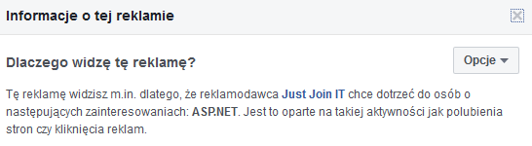

Gdzie ma zastosowanie?

Slide 5
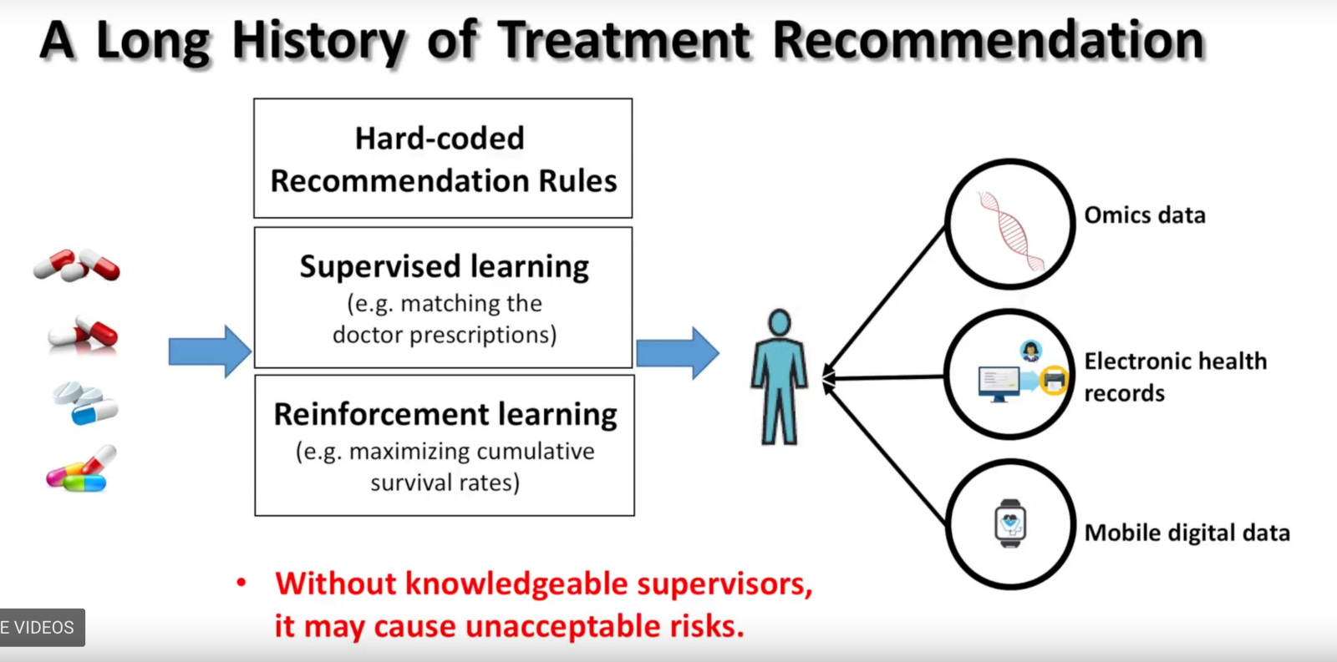
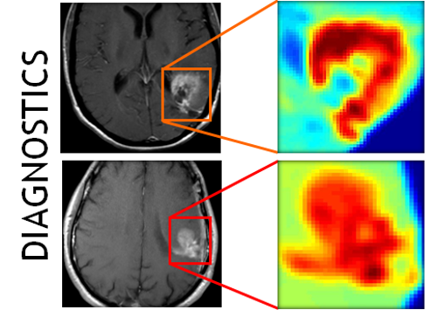
Gdzie ma zastosowanie?

Slide 6
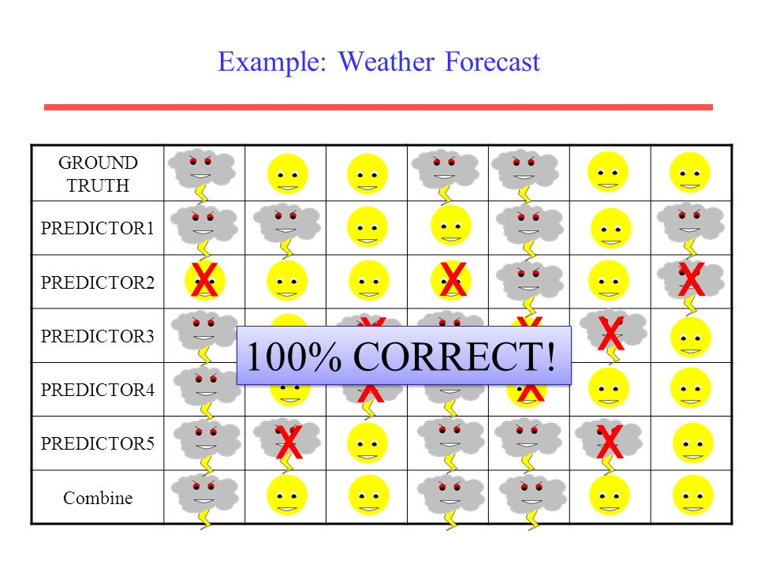
Gdzie ma zastosowanie?

Slide 7
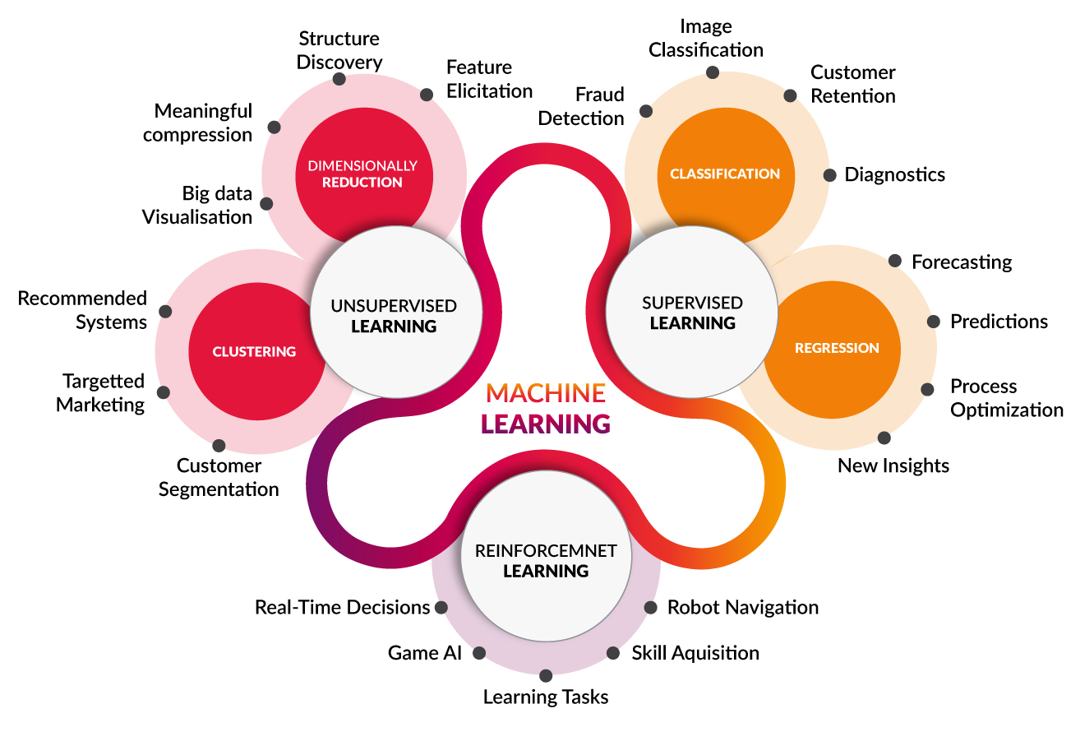
Gdzie ma zastosowanie?

Slide 8
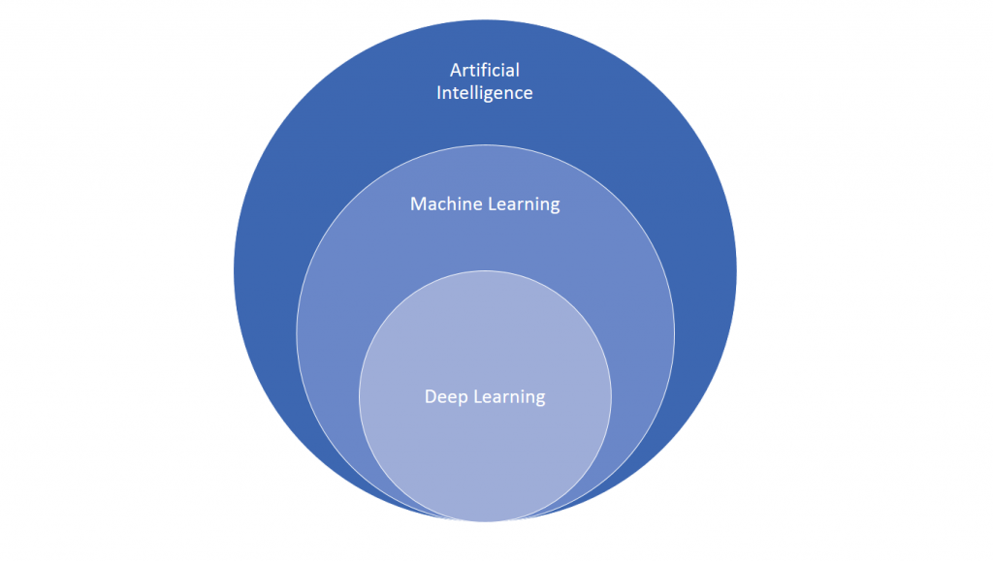
AI vs ML vs Deep Learning

Slide 9
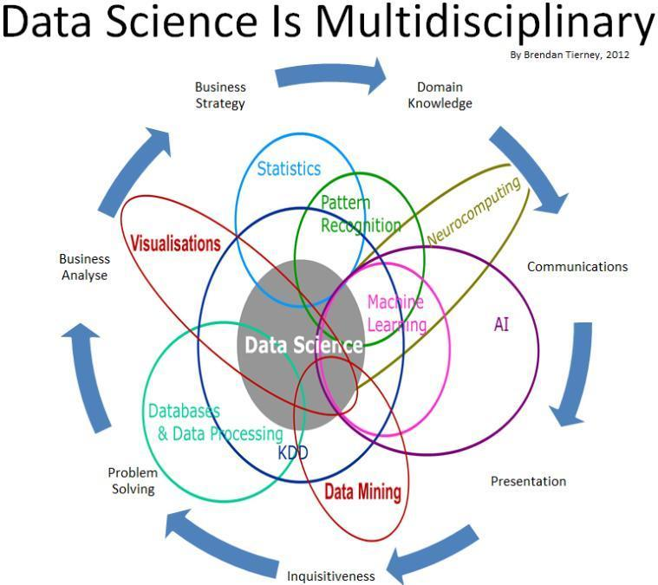
Gdzie w tym data science?

Slide 10
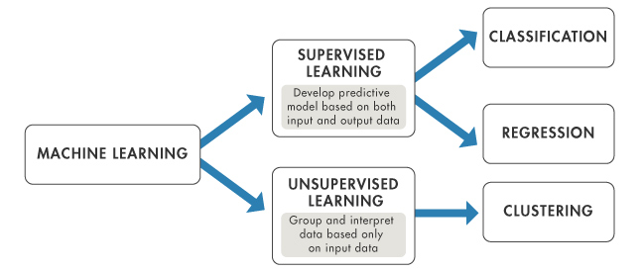
Supervised vs Unsupervised learning

Slide 11
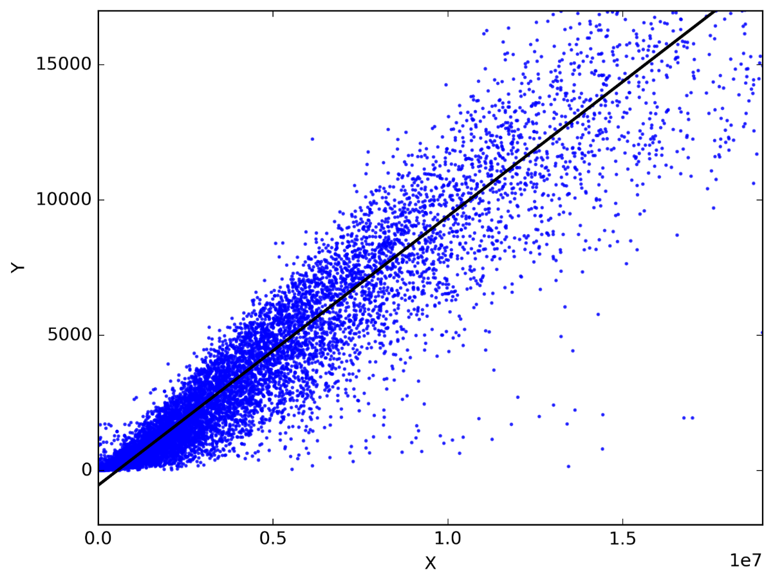
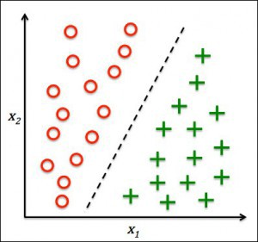
Supervised learning
REGRESSION CLASSIFICATION

Slide 12
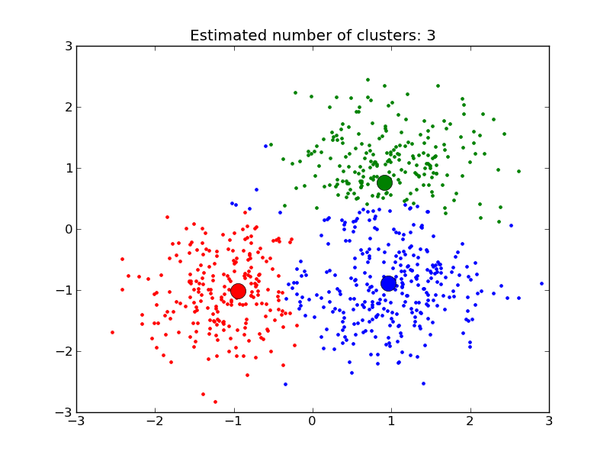
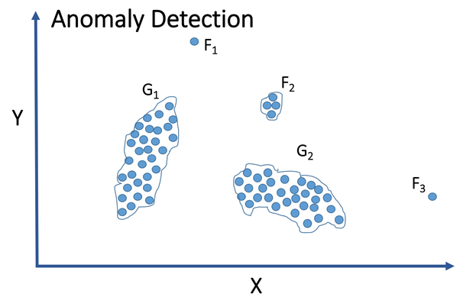
Unsupervised learning
CLUSTERING
http://shabal.in/visuals/kmeans/4.html

Slide 13
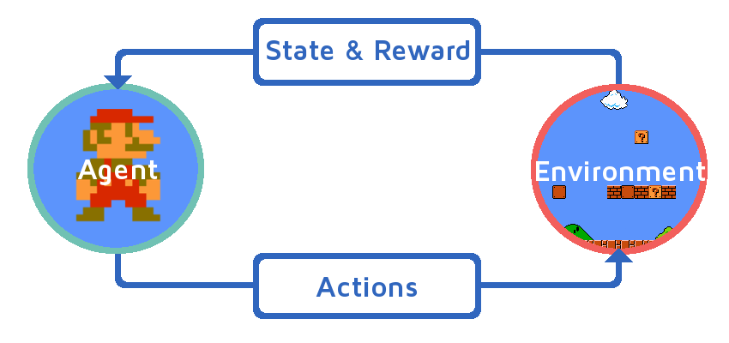
Reinforcement Learning

Slide 14
Jak to działa?
Cost function
Gradient descent

Slide 15
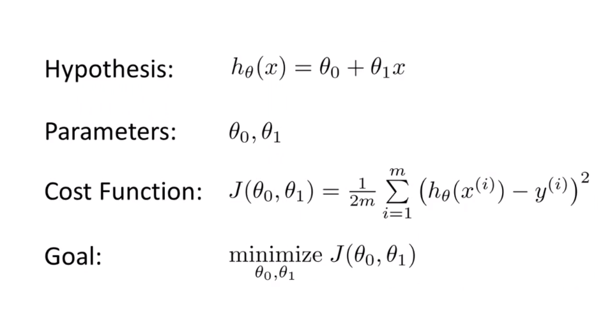
Simple linear regression
Cena mieszkania = b + a * powierzchnia

Slide 16
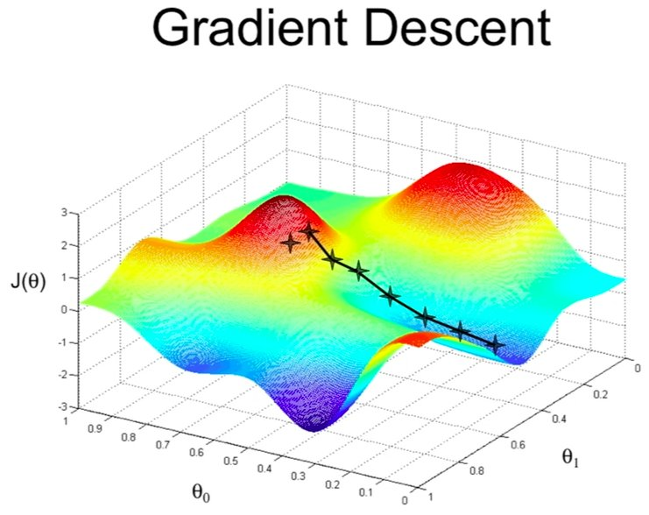
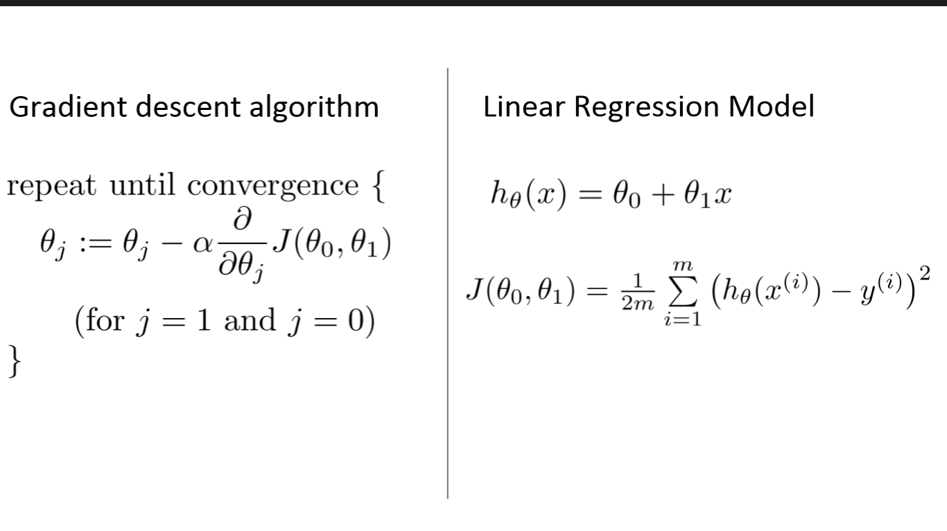
Gradient Descent

Slide 17
Multiple linear regression
Trenowanie modelu z użyciem więcej niż jednej zmiennej zależnej (dependent variable)
Simple linear regression:
y = b0 + b1*x1
Multiple linear regression:
y = b0 + b1*x1 + b2*x2 + …. bn*xn
dla przykładu -> cena mieszkania = b0 + b1*powierzchnia + b2*rok budowy

Slide 18
Dummy variable
Nationality | Height
Poland | 177
Germany | 181
Poland | 191
Poland | 166
Germany | 178
Germany | 179
Germany | 181
Poland | Germany | Height
1 | 0 | 177
0 | 1 | 181
1 | 0 | 191
1 | 0 | 166
0 | 1 | 178
0 | 1 | 179
0 | 1 | 181

Slide 19
Dummy variable trap
Nationality | Height
Poland | 177
Germany | 181
Poland | 191
Poland | 166
Germany | 178
Germany | 179
Germany | 181
Poland | Germany | Height
1 | 0 | 177
0 | 1 | 181
1 | 0 | 191
1 | 0 | 166
0 | 1 | 178
0 | 1 | 179
0 | 1 | 181
Poland | Height
1 | 177
0 | 181
1 | 191
1 | 166
0 | 178
0 | 179
0 | 181
Jeżeli model wygląda tak: y = b0 + b1*d1 + b2*d2 , to wtedy b1 = (1 – b2)

Slide 20
Backward selection
Wybierz maksymalne p-value dla zmiennej PM
Wytrenuj model używając wszystkich zmiennych zależnych
Znajdź predyktor z największym p-value, jeżeli p > PM idź do pkt 4, inaczej finito
Usuń wcześniej wybrany predyktor z modelu
Wytrenuj model z pozostałymi zmiennymi I wróc do pkt 3.

Slide 21
Inne sposoby na wybór zmiennych
Backward selection
Forward selection
All in
Bidirectional Elimination
Wszystkie kombinacje modeli

Slide 22
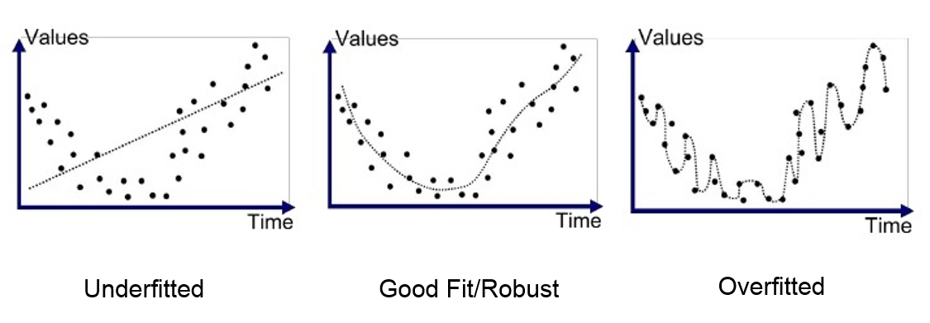
Underfitting, overfitting

Slide 23
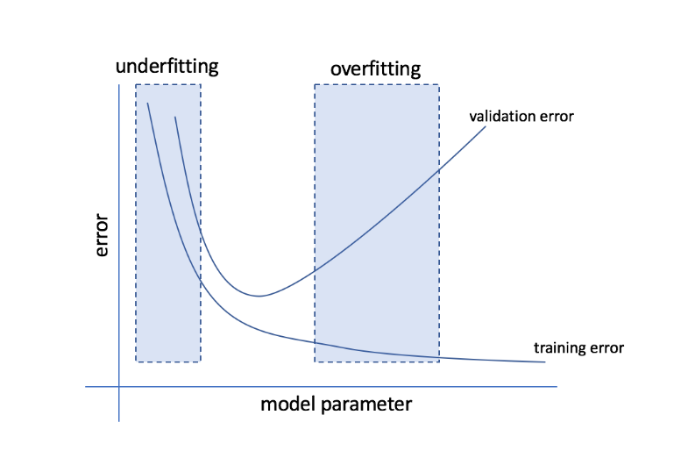
Underfitting, overfitting

Slide 24
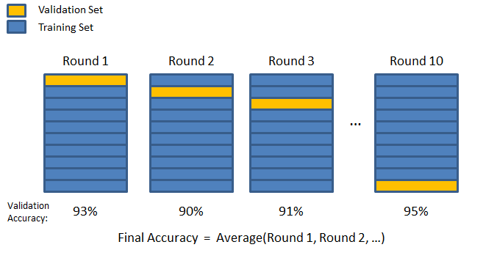
Cross-validation

Slide 25
Inne rodzaje regresji…
Linear Regression
Logistic Regression
Polynomial Regression
Stepwise Regression
Ridge Regression
Lasso Regression
ElasticNet Regression
i inne …

